Slide 1



Slide 2
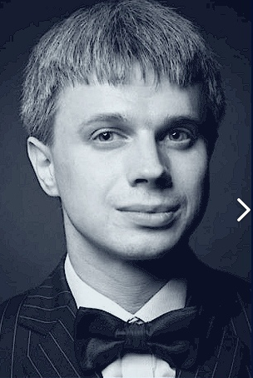
А.Филатов: несколько слов о себе
Высшее медицинское и психологическое образование
Дополнительное образование в области когнитивистики, нейронаук, нейротехнологий и IT.
Руководитель лаборатории цифрового профайлинга
Эксперт-профайлер международного уровня
Автор энциклопедии профайлинга
t.me/ProProfiling

Slide 3
А.Филатов: несколько слов о себе
В практическом профайлинге с 2007 г.
Высшее образование:медицинское (ординатура по психиатрии-психотерапии),психологическое.
Дополнительное образование и курсы повышения квалификации в РФ в сфере психологии, профайлинга и нейронаук:
Аспирантура по психологии у проф. В.А.Барабанщикова
Психолингвистика (СПБГУ)
Психонейроэндокринология (НЦПЗ)
Психодиагностика (Собчик Л.Н.)
НЛП (full of international trainer)
Дополнительное образование и стажировки зарубежом:в области нейроаффективных наук:
Glasgow University (Rachael Jack, Lindsay Wilson),
Geneve University (David Sander),
в области профайлинга, эмоций и психологии восприятия лица: Freitas Magalhães (Porto University), Alexander Todorov, Eva Krumhuber (University College London).
t.me/ProProfiling

Slide 4
Эмоции, состояния, эмблемы
Основные эмоциональные проявления лица
t.me/ProProfiling

Slide 5
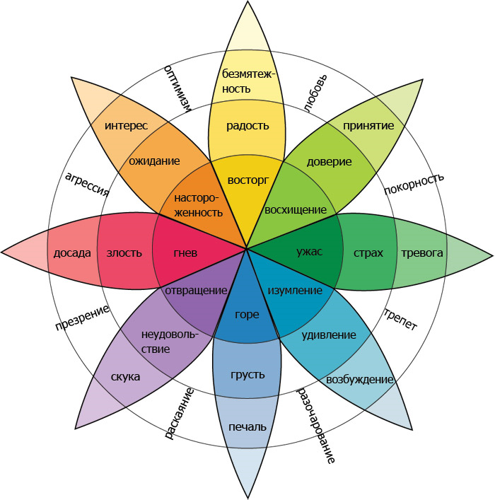
Эмоции, состояния, эмблемы
t.me/ProProfiling

Slide 6
Истероид
Шизоид
Удовлетворенность
Эмотив
Настороженность
Радость
Принятие
Ожидание
Доверие
Восторг
Интерес
Восхищение
Эпилептоид
Досада
Ужас
Страх
Тревога
Тревожно-мнительный
Гнев
Ярость
Отвращение
Изумление
Презрение
Горе
Удивление
Скука
Грусть
Возбуждение
Параноял
Печаль
Гипертим
Депрессивно-печальный
t.me/ProProfiling

Slide 7
Эмблемы и выражения лица
Эмблемы — это невербальные действия, для которых существуют прямые словарные эквиваленты, у них есть словарная дефиниция (состоит из слова или двух или может быть выражена фразой), и они знакомы представителям культуры или субкультуры Если действие можно заменить одним словом или несколькими без изменения передаваемой информации, это эмблема.
t.me/ProProfiling

Slide 8
Эмблемы и выражения лица
Эмоции и эмблемы различаются по трем признакам:
— движениями тела,
— сообщениями, которые передают,
— и тем, как их используют.
Эмблемы могут выражаться с помощью любой части тела, но чаще всего с помощью движений рук. Хотя нередко – и лица.
t.me/ProProfiling

Slide 9
Эмблемы и выражения лица
Лицо — это «полигон», где действуют
иллюстраторы (например, с помощью движений бровей усиливается значение сообщения),
регуляторы (в основном когда человек бросает на что-то быстрый взгляд) и
эмблемы (например, когда человек подмигивает или показывает язык).
t.me/ProProfiling

Slide 10
Эмблемы и выражения лица
Эмблемы не возникают, когда человек ни с кем не общается (поскольку эмблемы используются для того, чтобы передать сообщение собеседнику).
Выражения эмоций могут возникнуть, когда человек совсем один, например, когда он смотрит телевизор.
t.me/ProProfiling

Slide 11
Эмблемы и выражения лица
Эмблемы часто используются, когда люди не могут использовать слова (они далеко друг от друга, из-за шума или потому что нужно соблюдать тишину), но они возникают и в сочетании с речью.
Выражение эмоций, связанных с общением, происходит сдержанно в присутствии другого человека, поскольку необходимо соблюдать правила выражения эмоций, но они проявляются в речи. Люди обычно осознают свои эмблемы и знают, когда использовать их.
t.me/ProProfiling

Slide 12
Эмблемы и выражения лица
Эмблематическое выражение эмоций внешне значительно отличается и от реального выражения эмоций, и от симуляции.
t.me/ProProfiling

Slide 13
Эмблемы и выражения лица
Resting Bitch Face - так называют презрительное выражение лица, проявляющееся в моменты, когда человек расслаблен или уверен, что на него никто не смотрит.
t.me/ProProfiling

Slide 14
Эмблемы и выражения лица
Примерно так мы выглядим, когда стараемся за улыбкой скрыть страх и физическое перенапряжение.
t.me/ProProfiling

Slide 15
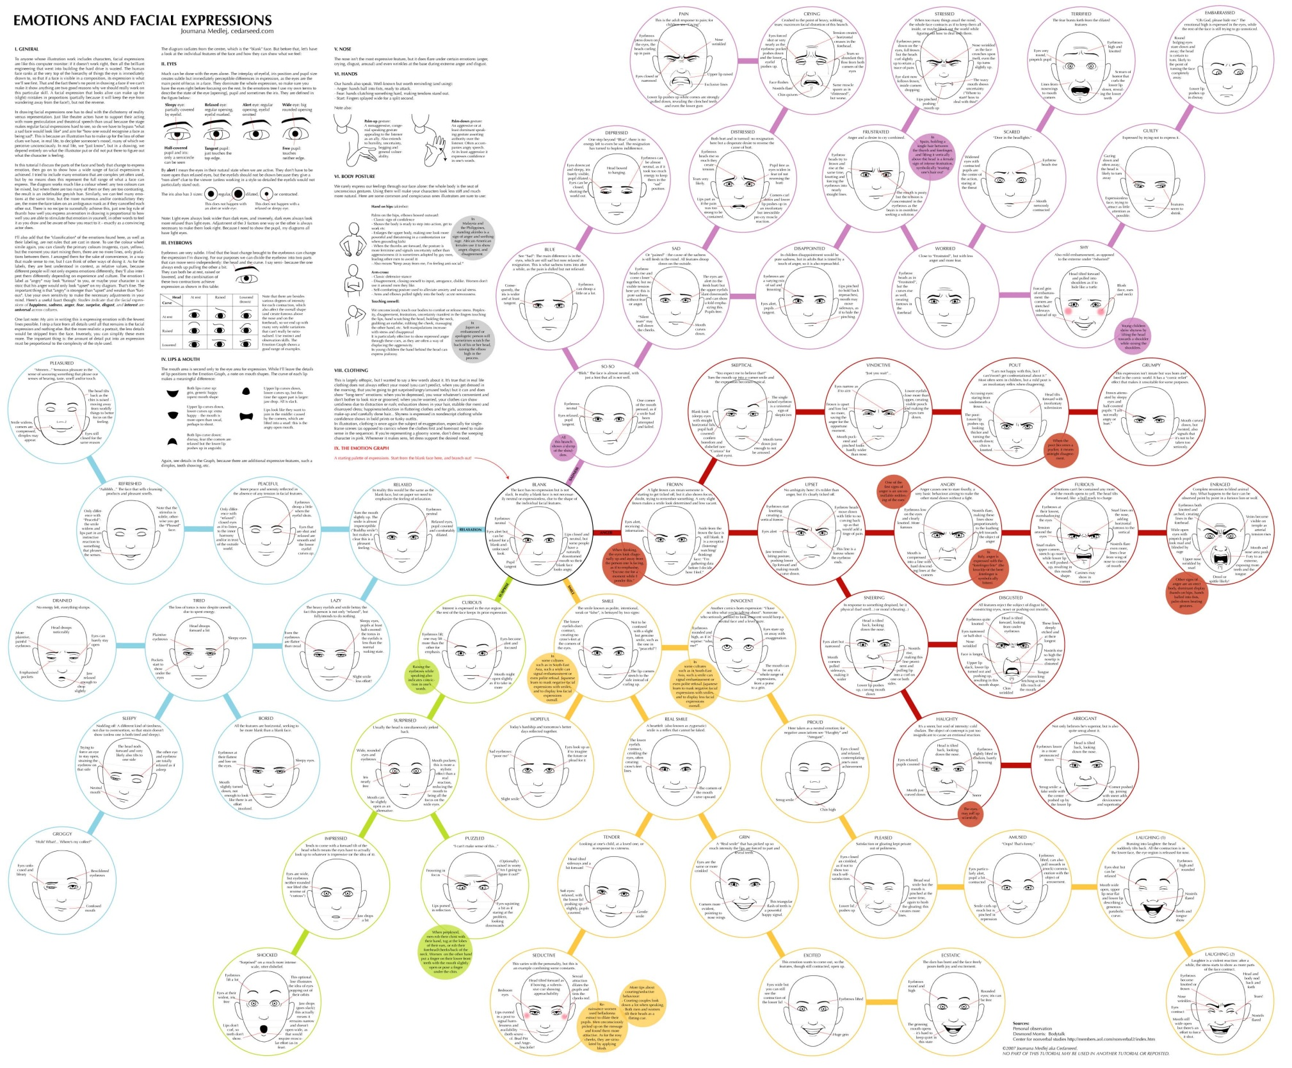

Slide 16
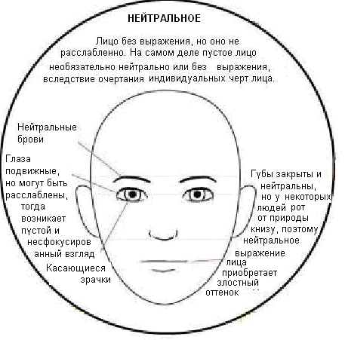
Нейтральное лицо
t.me/ProProfiling

Slide 17

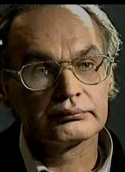
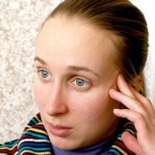
Трансовое состояние
t.me/ProProfiling

Slide 18
Трансовое состояние
фиксация взгляда
расширение либо сужение зрачков
замедление глотательного и мигательного рефлексов
замедление и углубление дыхания
замедление частоты сердцебиения
снижение реакции на внешние раздражители
мышечная релаксация
разглаживание складок на лице
задержка моторных реакций
t.me/ProProfiling

Slide 19
Аффекты интенсивные эмоциональные состояния
8 базовых аффектов
t.me/ProProfiling

Slide 20
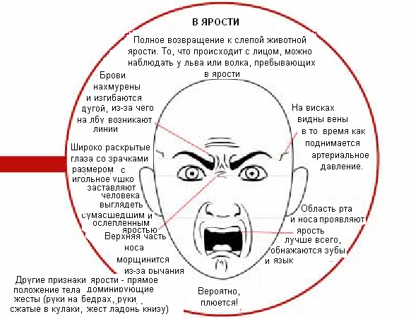
1. Ярость
t.me/ProProfiling

Slide 21

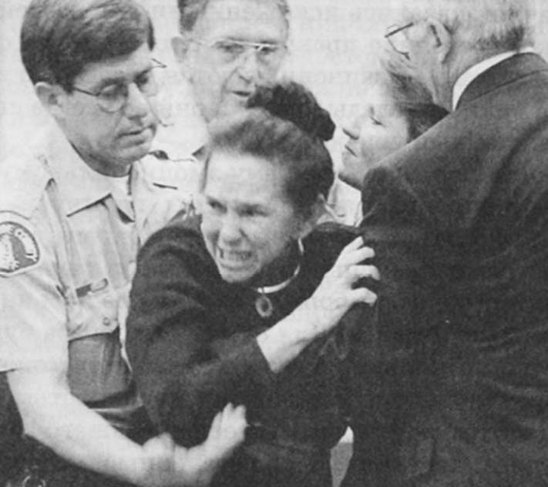
Ярость
t.me/ProProfiling

Slide 22
Ярость
Причина состояния – появление препятствия (негативного стимула) непреодолимой силы.
Функция – разрядка, агрессивное поведение с высоким уровнем возбуждения, потеря самоконтроля.
Кодировка FACS -4+5+6+7+9+10+12+13
(подавление 23+24+18+28+22)
t.me/ProProfiling

Slide 23
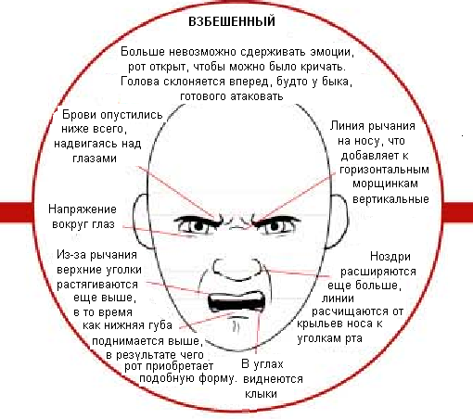
Бешенство
t.me/ProProfiling

Slide 24

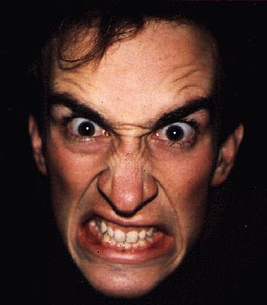
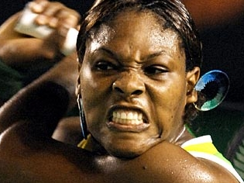
Бешенство
t.me/ProProfiling

Slide 25
Бешенство
Причина состояния – появление препятствия (негативного стимула) непреодолимой силы, максимальное нарастание раздражения в результате сильного желания устранения преграды.
Функция – разрядка, потеря самоконтроля.
Кодировка FACS -4+5+6+7+9+10+12+13
t.me/ProProfiling

Slide 26
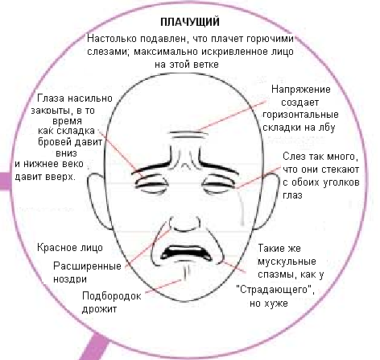
2. Плач, горе
t.me/ProProfiling

Slide 27


Плач, горе
t.me/ProProfiling

Slide 28

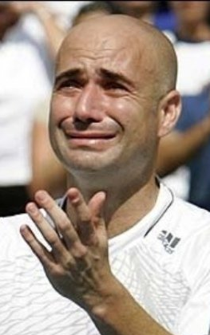
Горе
t.me/ProProfiling

Slide 29
Горе
Причина состояния – невосполнимая утрата значимого критерия.
Функция – призыв о помощи к социуму, максимальная разрядка напряжения, нарастающего в результате частичного (полного) разрушения картины мира.
Кодировка FACS -1+6+11+14+15+16+17
t.me/ProProfiling

Slide 30
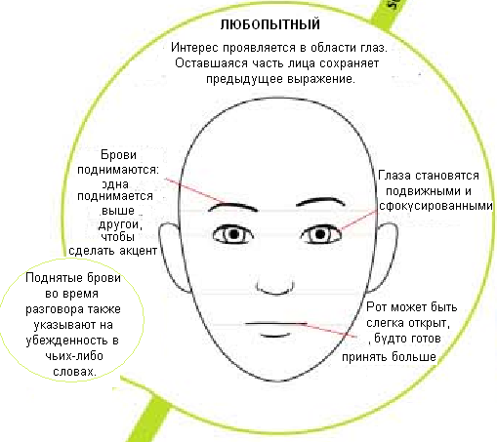
3. Интерес
t.me/ProProfiling

Slide 31
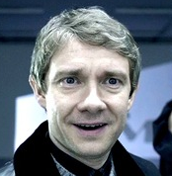
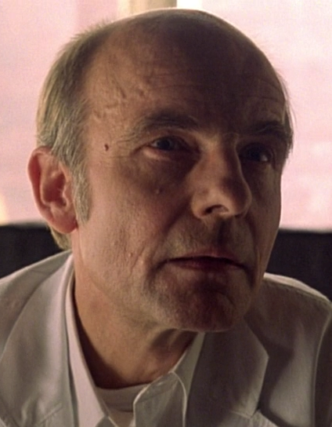

Интерес
t.me/ProProfiling

Slide 32
Интерес
Причина состояния – долгий стимул, познание стимула, потребность в новизне, знании.
Функция – погружение в другой опыт и переживание позитивных эмоций, эмоционально-когнитивный процесс.
t.me/ProProfiling

Slide 33
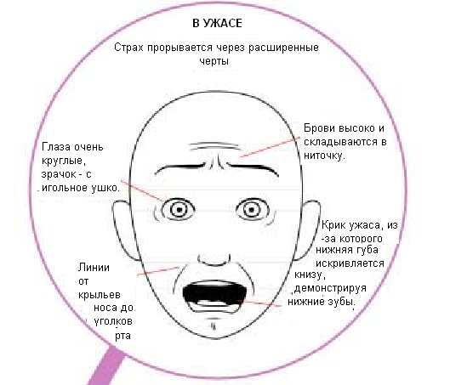
4. Ужас
t.me/ProProfiling

Slide 34

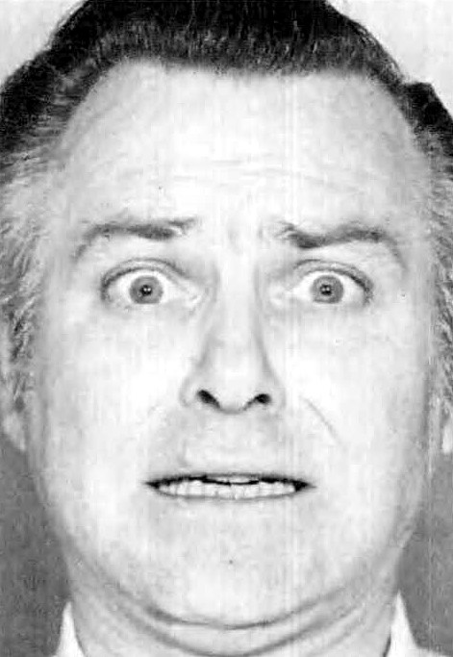
Ужас
t.me/ProProfiling

Slide 35
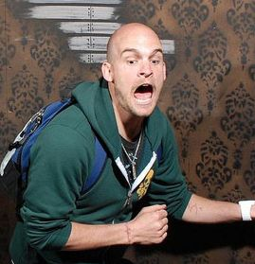
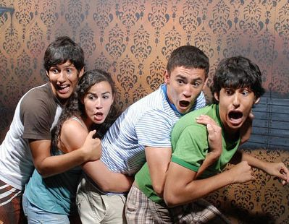
Ужас
t.me/ProProfiling

Slide 36
Ужас
Причина состояния –внезапное быстрое приближение стимула; угроза значимого критерия, не подлежащая устранению.
Функции – активно-оборонительная - защитная биологическая реакция человека при переживании им реальной или мнимой опасности для его здоровья и благополучия. Инстинктивное стремление уйти от опасности.
Кодировка FACS -1+2+5+7+20+16+21+28
t.me/ProProfiling

Slide 37
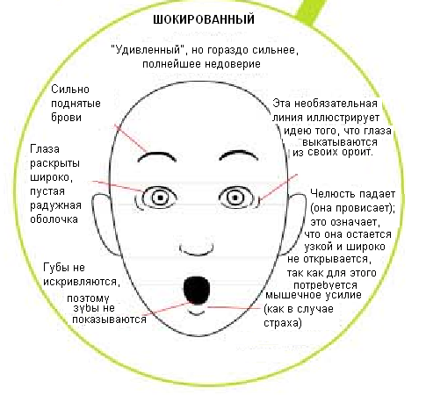
5. Изумление
t.me/ProProfiling

Slide 38

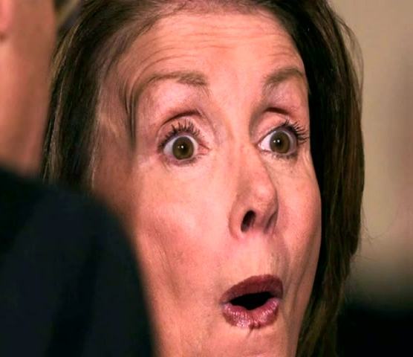
Изумление
t.me/ProProfiling

Slide 39
Изумление
Причина состояния – резкое появление стимула, который ранее не классифицировался, критерия нет в опыте.
Функция – классификация нового стимула на основе прошлого опыта, обучение, познание.
Кодировка FACS -2+5+26+28
t.me/ProProfiling

Slide 40
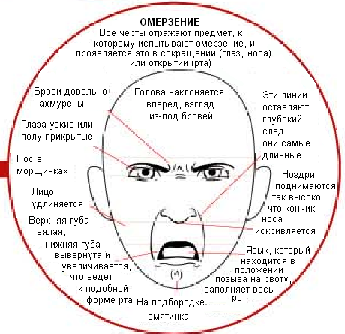
6.Омерзение
t.me/ProProfiling

Slide 41
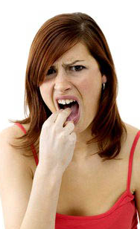


Омерзение
t.me/ProProfiling

Slide 42
Омерзение
Причина состояния – нарушение ассоциативных личностных критериев, отравление, неприятие критерия.
Функция эмоции – отказ от негативного, очищение, дистанцирование, сокращение коммуникации, избегание стимула.
Кодировка FACS – 4+6+7+9+10+14
t.me/ProProfiling

Slide 43
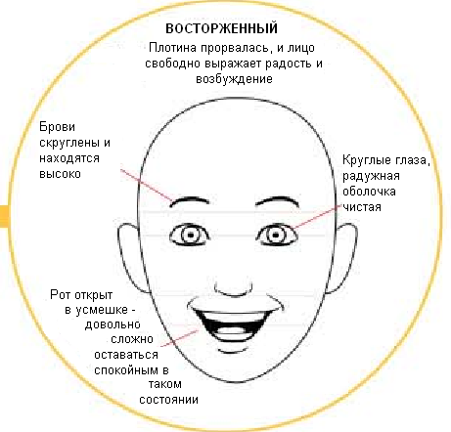
7. Восторг,«феерия»
t.me/ProProfiling

Slide 44
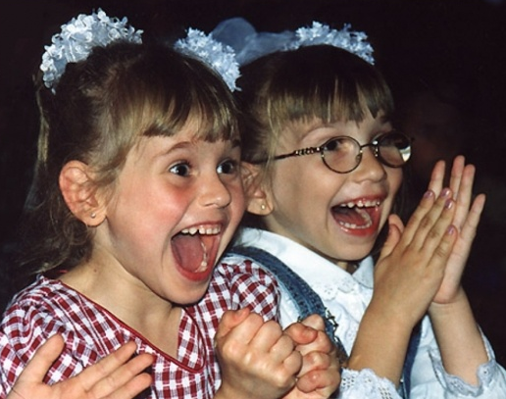
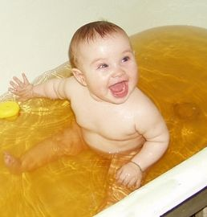
Восторг
t.me/ProProfiling

Slide 45
Восторг
Причина состояния - избыточное удовлетворение критерия.
Функция – подкрепление мотивации.
FACS – 2+5+6+12+13+14+25
t.me/ProProfiling

Slide 46

8. Восхищение
При восхищении широко открыты глаза (вспышки глазами), от этого брови немного приподняты, и неотрывный взгляд: глазами как будто хочется съесть, вместить в себя как можно больше. Восхищение сопровождается улыбкой, полуоткрытым ртом.
t.me/ProProfiling

Slide 47
Восхищение
Причина состояния – радостное удовлетворение, состояние очарованности объектом, полное совпадение критерия.
Функция - уравновешивание, выброс избыточной энергии. Кратковременное, сильное выражение отношения к чему-то или кому-то.
t.me/ProProfiling

Slide 48
Негативные состояния
t.me/ProProfiling

Slide 49
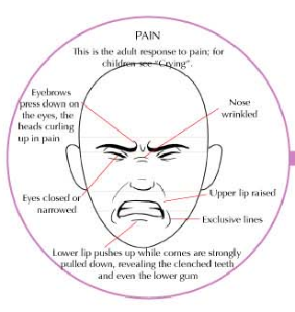
Боль
t.me/ProProfiling

Slide 50

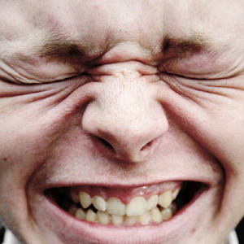
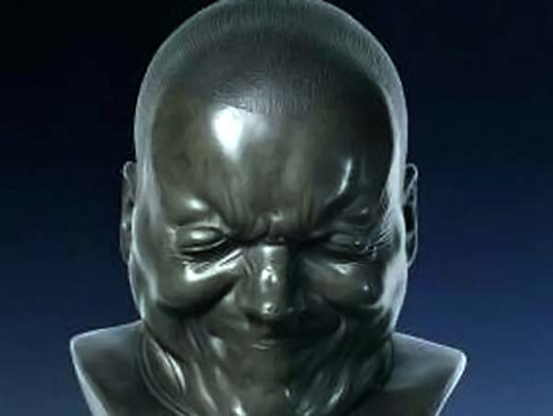
Боль
t.me/ProProfiling

Slide 51
Боль
Причина состояния – интенсивное переживание дискомфортного стимула.
Функция эмоции – разрядка нарастающего напряжения.
Кодировка FACS–6+7+9+10+12+13+23+24+18+28+22
t.me/ProProfiling

Slide 52
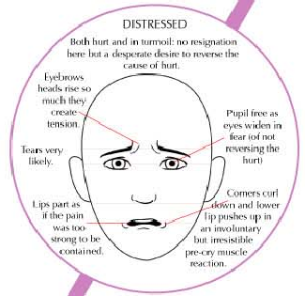
Дистресс
t.me/ProProfiling

Slide 53


Дистресс
t.me/ProProfiling

Slide 54
Дистресс
Причина состояния – максимальная перегрузка в результате продолжительной утраты и недостижения значимых критериев
Функция эмоции – сигнал о максимальном истощении психики
Кодировка FACS - 1+6+11+14+15+16+17
t.me/ProProfiling

Slide 55
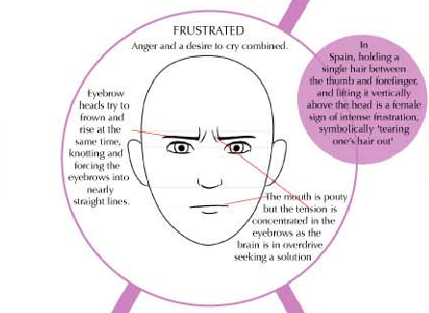
Фрустрация
t.me/ProProfiling

Slide 56


Фрустрация
t.me/ProProfiling

Slide 57
Фрустрация
Причина эмоции – продолжительный безрезультатный поиск значимых критериев
Функция эмоции – транс, гармонизация
Кодировка FACS - 2+5+26+28
t.me/ProProfiling

Slide 58
Вторичные эмоциональные состояния
t.me/ProProfiling

Slide 59
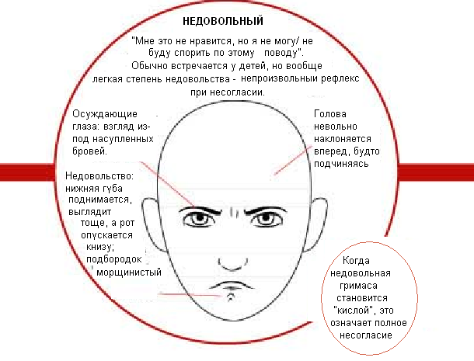
Недовольство
t.me/ProProfiling

Slide 60

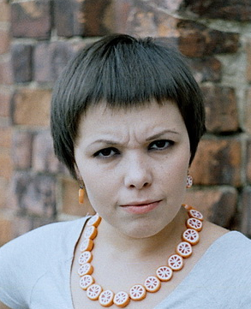

Недовольство
t.me/ProProfiling

Slide 61
Недовольство
Причина состояния –раздражение в результате наличия преграды в удовлетворении критерия.
Функция – разрядка накопленного раздражения.
Кодировка FACS – 4+5+6+7+9+10+12+13 (подавление 23+24+18+28+22)
t.me/ProProfiling

Slide 62
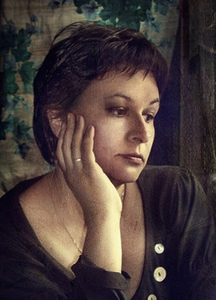

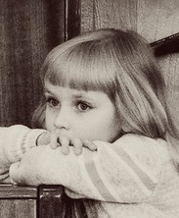
Ожидание
t.me/ProProfiling

Slide 63
Ожидание
Причина эмоции – предположение о появлении стимула.
Функция эмоции – прогнозирование, переживание процесса ожидания стимула.
t.me/ProProfiling

Slide 64
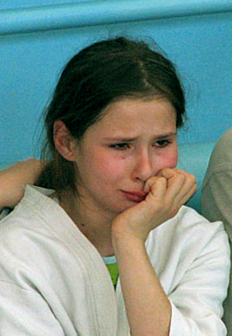
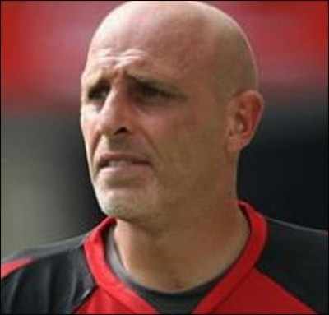
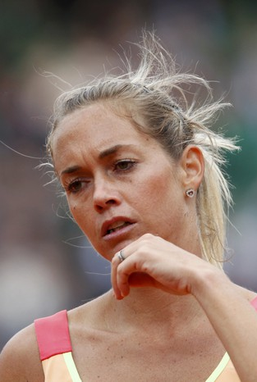
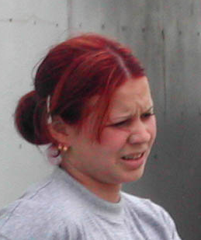
Досада
t.me/ProProfiling

Slide 65
Досада
Причина состояния – неудовольствие, следствие собственной неудачи.
Функция эмоции – проявление сожаления с примесью злости на обстоятельства.
t.me/ProProfiling

Slide 66
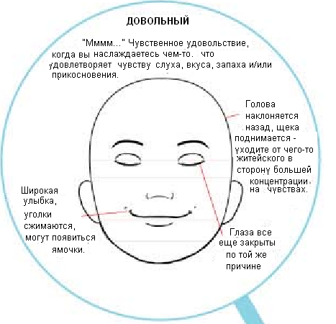
Удовлетворенность
t.me/ProProfiling

Slide 67


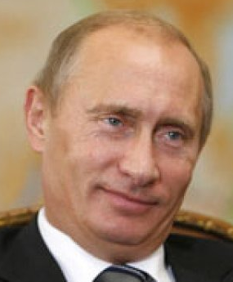
Удовлетворенность
t.me/ProProfiling

Slide 68
Удовлетворенность
Причина эмоции – неоднократное удовлетворение потребностей, желаний, стремлений.
Функция эмоции – переживание процесса удовлетворения. Нормализация, умиротворение.
t.me/ProProfiling

Slide 69


Тревога
t.me/ProProfiling

Slide 70
Тревога
Причина состояния – внутреннее нересурсное переживание.
Функция – подготовка организма к противодействию.
t.me/ProProfiling

Slide 71
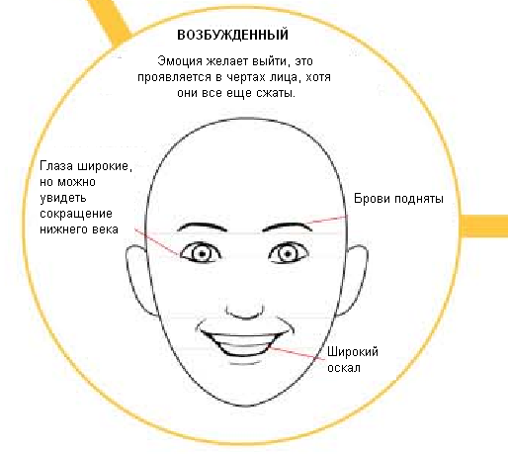
Возбуждение
t.me/ProProfiling

Slide 72
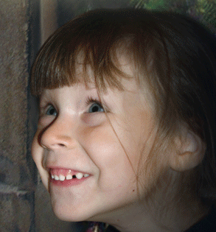


Возбуждение
t.me/ProProfiling

Slide 73
Возбуждение
Причина состояния – настрой на достижение цели, желания (скорее всего критерий будет удовлетворен).
Функция – подготовка организма к деятельности, мобилизация.
FACS – 2+5+6+12+13+14+25
t.me/ProProfiling

Slide 74
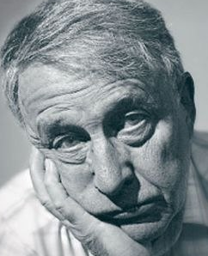

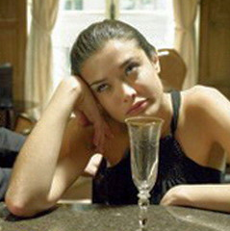
Скука
t.me/ProProfiling

Slide 75
Скука
Причина состояния - постоянно предъявляемый, известный стимул, нет возможности разорвать коммуникацию, монотонность.
Функция – транс, отдых сознательного, экономия энергии
t.me/ProProfiling

Slide 76
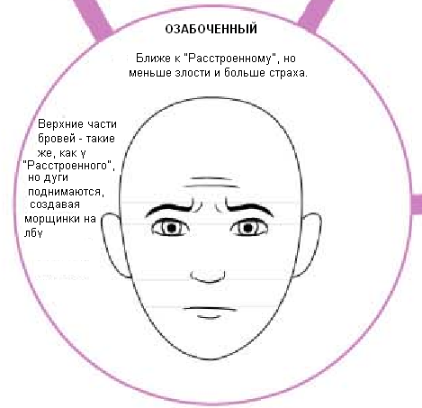
Настороженность
t.me/ProProfiling

Slide 77
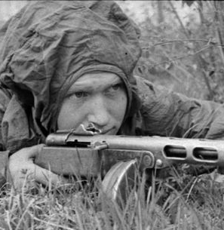
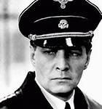

Настороженность
t.me/ProProfiling

Slide 78
Настороженность
Причина состояния – ожидание предполагаемого стимула.
Функция эмоции – мобилизация ресурса для подготовки к восприятию критерия.
Кодировка FACS–1+2+5+7+20+16+21+28
t.me/ProProfiling

Slide 79
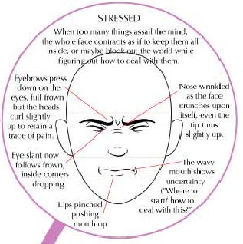
Стресс
t.me/ProProfiling

Slide 80

Стресс
t.me/ProProfiling

Slide 81
Стресс
Причина состояния – психическая перегрузка.
Функция – разрядка нарастающего напряжения.
Кодировка FACS–6+7+9+10+12+13+23+24+18
t.me/ProProfiling

Slide 82

Неодобрение
t.me/ProProfiling

Slide 83



Неодобрение
t.me/ProProfiling

Slide 84
Неодобрение
Причина эмоции – неудовлетворение значимого критерия, несогласие с приведенным критерием.
Функция эмоции – устранение препятствия.
Кодировка FACS - 4 +5+7+9 +10+12+13 (подавление 23+24+18+28+22)
t.me/ProProfiling

Slide 85

Огорчение
t.me/ProProfiling

Slide 86


Огорчение
t.me/ProProfiling

Slide 87
Огорчение
Причина состояния– нарушение, утрата значимого критерия.
Функция – разрядка.
Базовые юниты FACS - 1+6+7(бывает)+1+14+15 16+17 (18+23+28+24 (как подавление) 22(редко)
t.me/ProProfiling

Slide 88

Высокомерие
t.me/ProProfiling

Slide 89



Высокомерие
t.me/ProProfiling

Slide 90
Высокомерие
Причина состояния– оценочное сравнение значимого критерия (поведения человека, группы людей) как заниженного по отношению к сравниваемому.
Функция эмоции – законченное сравнение в пользу сравнивающего.
Кодировка FACS – 12+13+14+15 (может быть 5+7+6 )
t.me/ProProfiling

Slide 91

Скептицизм
t.me/ProProfiling

Slide 92


Скептицизм
t.me/ProProfiling

Slide 93
Скептицизм
Причина состояния – оценочное сравнение значимого критерия (поведения человека, группы людей), недоверие критерию
Функция – перепроверка критерия
Кодировка FACS – 12+13+14+15 (может быть 5+7+6 )
t.me/ProProfiling

Slide 94

Мстительность
t.me/ProProfiling

Slide 95


Мстительность
t.me/ProProfiling

Slide 96
Мстительность
Причина состояния – контролируемое раздражение в результате желания устранения преграды, реализующееся в конкретных действиях.
Функция – разрядка путем уничтожения (повреждения) критерия.
Кодировка FACS – 4+5+6+7+9+10+12+13 (подавление 23+24+18+28+22)
t.me/ProProfiling

Slide 97

Раздражение
t.me/ProProfiling

Slide 98


Раздражение
t.me/ProProfiling

Slide 99
Раздражение
Причина состояния – контролируемое раздражение в результате желания устранения преграды, слабый гнев на событие.
Функция – разрядка путем устранения препятствия.
Кодировка FACS – 4+5+6+7+9+10+12+13 (подавление 23+24+18+28+22)
t.me/ProProfiling

Slide 100

СТЫД
t.me/ProProfiling

Slide 101
Стыд
Причина эмоции – поступок, неудовлетворяющий критериям социума, сравнение значимого критерия с внешним эталоном.
Функция эмоции – гармонизация с социумом, законченное сравнение не в пользу сравнивающего.
Кодировка FACS – 12+13+14+15 (может быть 5+7+6 )
t.me/ProProfiling

Slide 102

Подавленный стыд
t.me/ProProfiling

Slide 103

Вина, стыд
t.me/ProProfiling

Slide 104

t.me/ProProfiling

Slide 105

Гордость, несогласие
t.me/ProProfiling

Slide 106

Гордость, несогласие
t.me/ProProfiling

Slide 107
Гордость, несогласие
Причина эмоции – оценочное сравнение значимого критерия (поведения человека, группы людей), как заниженного по отношению к сравнимому, основанное на опыте достижения критерия.
Функция эмоции – достижение личностного критерия и не соответствие внешнему.
Кодировка FACS – 12+13+14+15 (может быть 5+7+6)
t.me/ProProfiling

